Slide 1
Тульская область
Тёпло-Огарёвский район
п. Тёплое
Музей Боевой славы
МКОУ «СОШ №2 п. Тёплое им. кавалера ордена Красной Звезды
К.Н. Емельянова»
Деятельность школьного музея Боевой славы направлена на воспитание активной гражданской позиции учащихся на основе исторического наследия и традиций нашего Отечества, опыта лучших его представителей различных поколений.
Свой официальный статус музей Боевой славы получил в 2017 году. Но история его создания насчитывает несколько десятков лет.
С 1980 года ведется сбор сведений о героях и ветеранах Тёпло-Огарёвского района, пополняется экспонатами основной фонд музея. В результате плодотворной работы в настоящее время в музее сформированы интересные и познавательные экспозиции на основе экспонатов, полученных в ходе раскопок на территории района, и рассказов участников войны.
В школьном музее хранятся экспонаты военных лет; данные, фотографии и материалы о работниках тыла, о земляках – ветеранах, о их героическом труде во времена Великой Отечественной войны. Также представлены экспонаты, посвященные героическому подвигу наших земляков в Афганской и Чеченской войнах. Отдельное место занимает экспозиция, посвященная подвигу Кости Емельянова, в честь которого и названа наша школа.
Музей активно взаимодействует с общественными организациями, музеями Тепло-Огаревского района, общеобразовательными учреждения и районной библиотекой.
Фонды музея периодически пополняются экспонатами.
Страница музея на сайте общеобразовательного учреждения: http://teploe2.reg-school.ru/shkol-nyj-muzej-boevoj-slavy
Страница музея в ВКонтакте: https://vk.com/museum_school_2_teploe

Slide 2
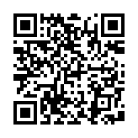
Выставка «Мы этой памяти верны»
Музей Боевой славы МКОУ «СОШ №2 п. Тёплое им. кавалера ордена Красной Звезды К.Н. Емельянова» представляет вашему вниманию выставку «Мы этой памяти верны», посвящённую 80-й годовщине освобождения поселка Тёплое от немецко-фашистских захватчиков
Тёпло-Огарёвский район был образован 22 июня 1924 года. Расположен на юге Тульской области.
За всю историю Тула ни разу не покорилась захватчикам, ни разу не открыла дорогу к сердцу страны – Москве. Вот и в том далеком 41-м году она не пропустила немецко-фашистские войска, выдержав тяжелейшую оборону.
Поселок Теплое был оккупирован 28 октября 1941 года. 52 страшных дня…

Slide 3
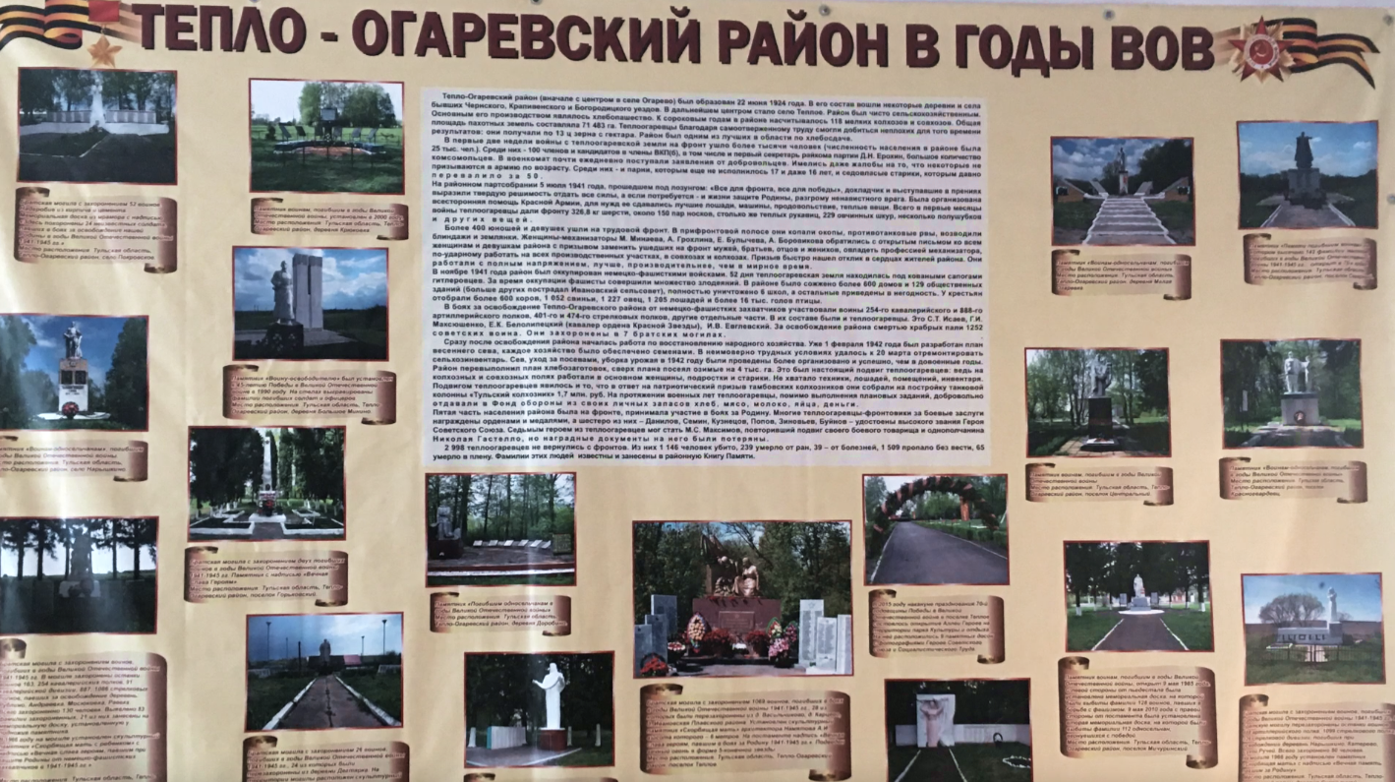
Выставка «Мы этой памяти верны»
22 июня 1941 года - страшная дата. День, когда для миллионов жителей нашей огромной страны рухнули все планы на будущее.
В первые 2 недели войны на фронт ушли более тысячи наших земляков тепло-огаревцев.
Более 400 юношей и девушек ушли на трудовой фронт.
В прифронтовой полосе они копали окопы, противотанковые рвы, возводили блиндажи и землянки.
28 октября 1941 немецко-фашистские войска оккупировали территорию Тепло-Огаревского района.
52 дня наша земля находилась под властью гитлеровцев. 19 декабря вся территория района была полностью освобождена.
С необыкновенной радостью встречали жители воинов-освободителей.

Slide 4
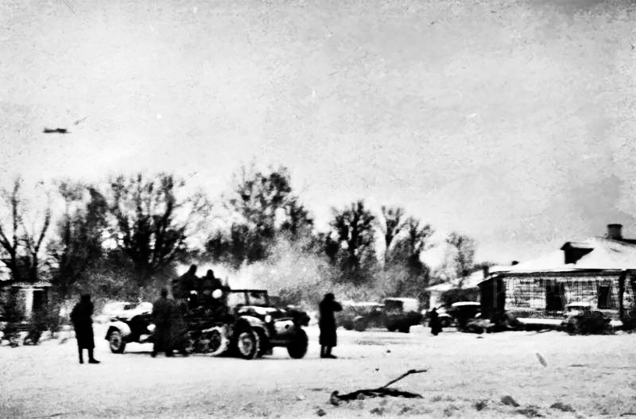
Выставка «Мы этой памяти верны»
Фотография
Датируется она первой половиной ноября 1941 года.
Место съемки – поселок Теплое.
На фотографии запечатлено, как зенитчики немецкой 112-й пехотной дивизии ведут огонь по пролетающему советскому самолету.
20-мм зенитное орудие 2 cm FlaK 30 было установлено на колесно-гусеничном бронетранспортере.

Slide 5
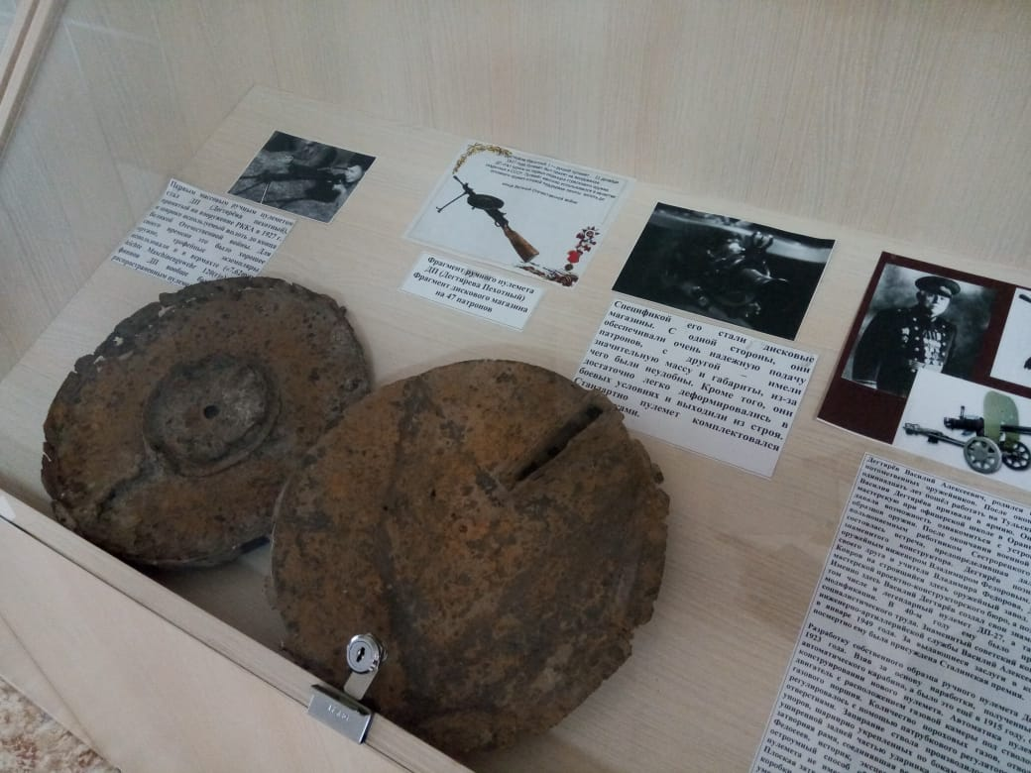
Выставка «Мы этой памяти верны»
Фрагмент дискового магазина на 47 патронов
Дата создания – 1927 год.
Был найден поисковым отрядом на территории Тепло-Огаревского района. Использовался в период Великой Отечественной войны.
Это барабанное устройство в виде широкой плоской шайбы; емкость дискового магазина – 47 патронов; материал – сталь; диаметр диска – 265 мм.

Slide 6
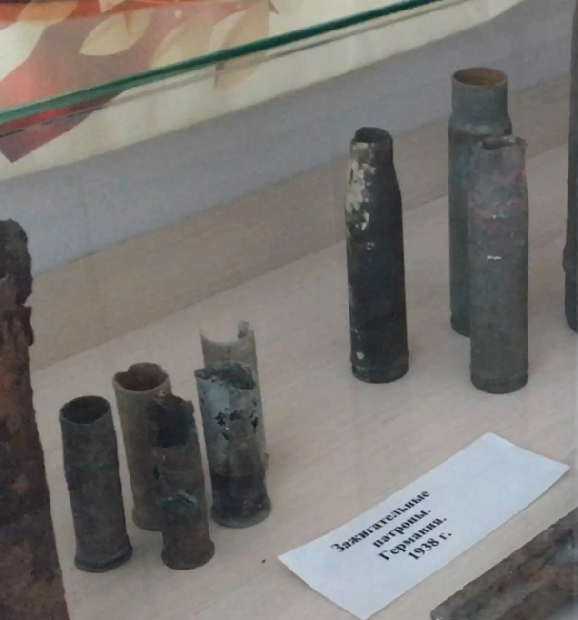
Выставка «Мы этой памяти верны»
Зажигательные патроны
Дата создания – 1938 год.
Производство – Германия.
Зажигательный патрон – это пуля, начинённая зажигательным составом, которая используется для воспламенения легкогорючих материалов.
Обеспечивает зажигание находящегося в ёмкостях горючего, а также соломенных крыш, стогов сена, сухой травы.

Slide 7
Выставка «Мы этой памяти верны»
Четырехгранный штык винтовки Мосина С.Н.
Дата создания – 1891 год.
Форма – четырехгранная, игольчатая.
Место находки – Тепло-Огаревский район. Использовался в период Великой Отечественной войны
Этот игольчатый четырехгранный штык был принят на вооружение русской императорской армии одновременно с винтовкой Мосина ещё в XIX веке.
Носить этот штык предполагалась всегда примкнутым и поэтому винтовка пристреливалась с примкнутым штыком. Плюсом такого использования штыка было то, что винтовка всегда была готова к рукопашному бою.

Slide 8
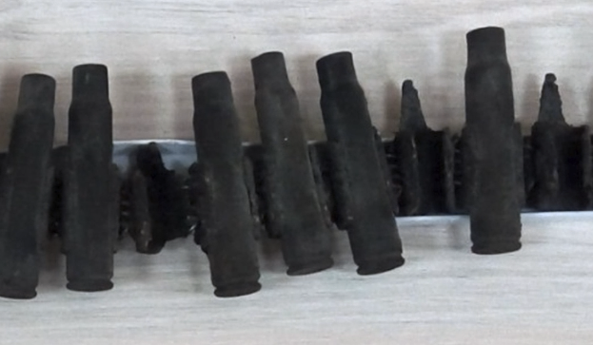
Выставка «Мы этой памяти верны»
Немецкая пулеметная лента к MG34/42
Дата создания – 1930-е гг.
Место находки – Тепло-Огаревский район; использовался в период Великой Отечественной войны.
В 1933 году в Германии для питания пулеметов калибром 7.92*57 принимается цельная металлическая патронная лента на 250 патронов «Gurt 33». Несколько позже принимается лента на 25 патронов «Gurt 34» с наконечником протяжкой «Einfuhrstuck», с помощью которой в пулемет загонялся первый патрон.

Slide 9
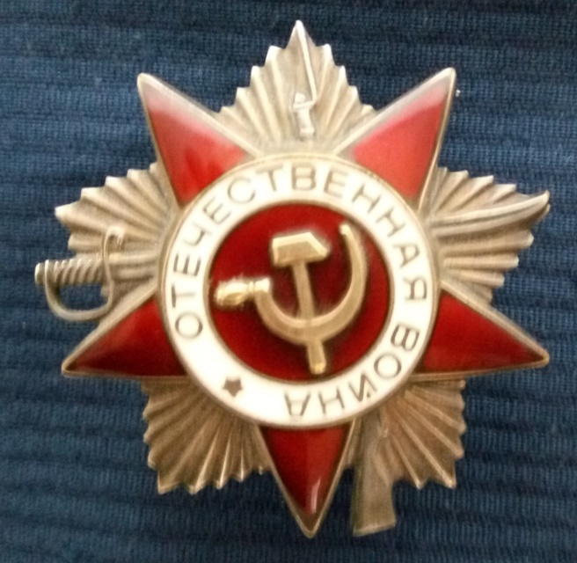
Выставка «Мы этой памяти верны»
Коллекция орденов и медалей
В музее собрана коллекция орденов и медалей Великой Отечественной войны, которую наполняют оригиналы и макеты.
Орден Отечественной войны I степени
Орден Отечественной войны — первая советская награда периода Великой Отечественной войны.
10 апреля 1942 года И.В. Сталин поручил начальнику тыла РККА генералу А.В. Хрулёву разработать и представить проект ордена для награждения военнослужащих, отличившихся в боях с фашистами. К работе над проектом ордена были привлечены художники С. И. Дмитриев (автор рисунков медалей «За Отвагу», «За боевые заслуги» и ХХ лет РККА) и А.И. Кузнецов.
Уже через двое суток появились первые эскизы, из которых отобрали несколько работ для изготовления пробных экземпляров в металле.

Slide 10
Выставка «Мы этой памяти верны»
Саперная лопатка
Саперная лопатка входила в снаряжение каждого солдата.
Такими лопатами действовали саперы, ими рыли окопы, и даже они играли роль холодного оружия во время рукопашного боя.
Фронтовики рассказывают, что в рукопашной предпочитали именно лопатку. Солдат дерется ею так же естественно, как его предки дрались боевым топором.
Дело в том, что своим размером и весом она идеально укладывается в параметры человеческого тела, и ею можно эффективно работать практически без подготовки.

Slide 11
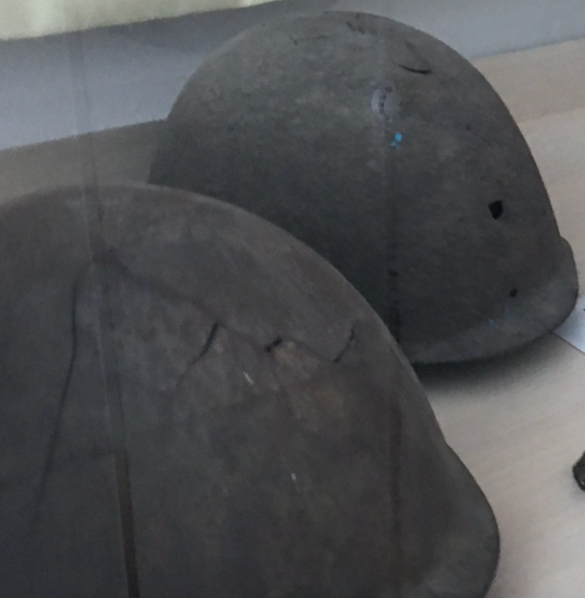
Выставка «Мы этой памяти верны»
Солдатская каска
Солдатская каска стала символом воина-победителя, символом памяти о великом подвиге народа.
Она была разработана и принята на вооружение в 1940 году.
Лысьвенский металлургический завод в годы Великой Отечественной войны был единственным предприятием, выпускавшим солдатские защитные шлемы.
Более десяти миллионов касок было выпущено в Лысьве в военные годы. Скольким защитникам Отечества спасли они жизнь!
Но не всегда простая солдатская каска могла уберечь бойца от гибели. Множество защитных шлемов вместе с останками неизвестных советских солдат покоится в израненной земле по сей день...

Slide 12
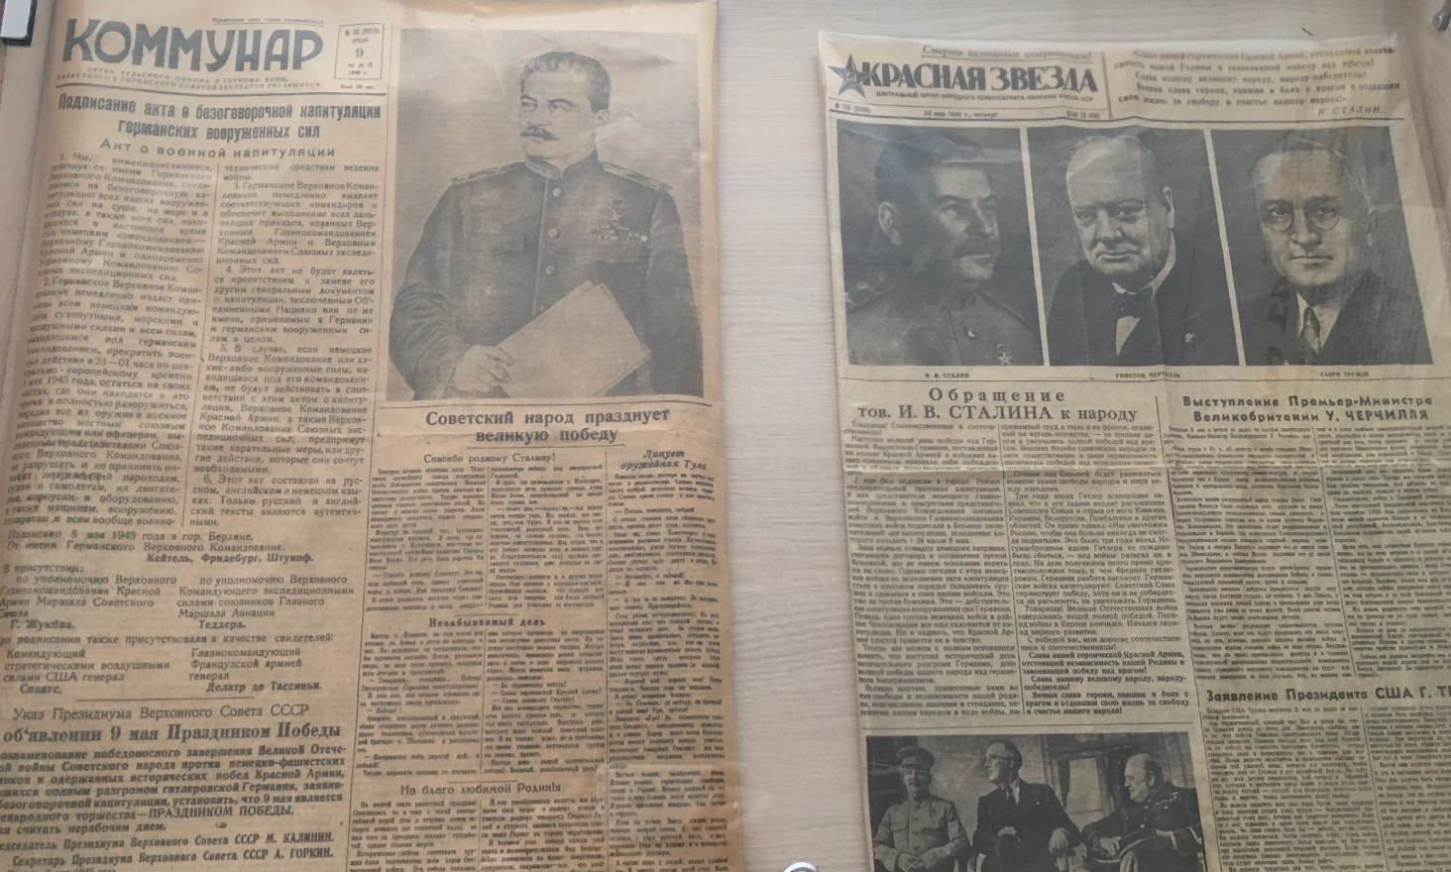
Выставка «Мы этой памяти верны»
Оригиналы периодических изданий
Газета «Коммунар» от 9 мая 1945 года
Газета «Красная Звезда» от 10 мая 1945 года
В данной витрине хранится пресса более чем 70-летней давности.
В суровые годы войны нужно было не просто писать, а воевать словом, поставлять «душевные боеприпасы фронту». Эти «душевные боеприпасы» поставляли героям фронта и тыла прежде всего газеты, поднимая советский народ на героическую борьбу за свободу и независимость своей Родины.
Веру в победу в сердца советских людей вселял каждый из тысячи трехсот номеров газет, изданных в годы Великой Отечественной войны.

Slide 13
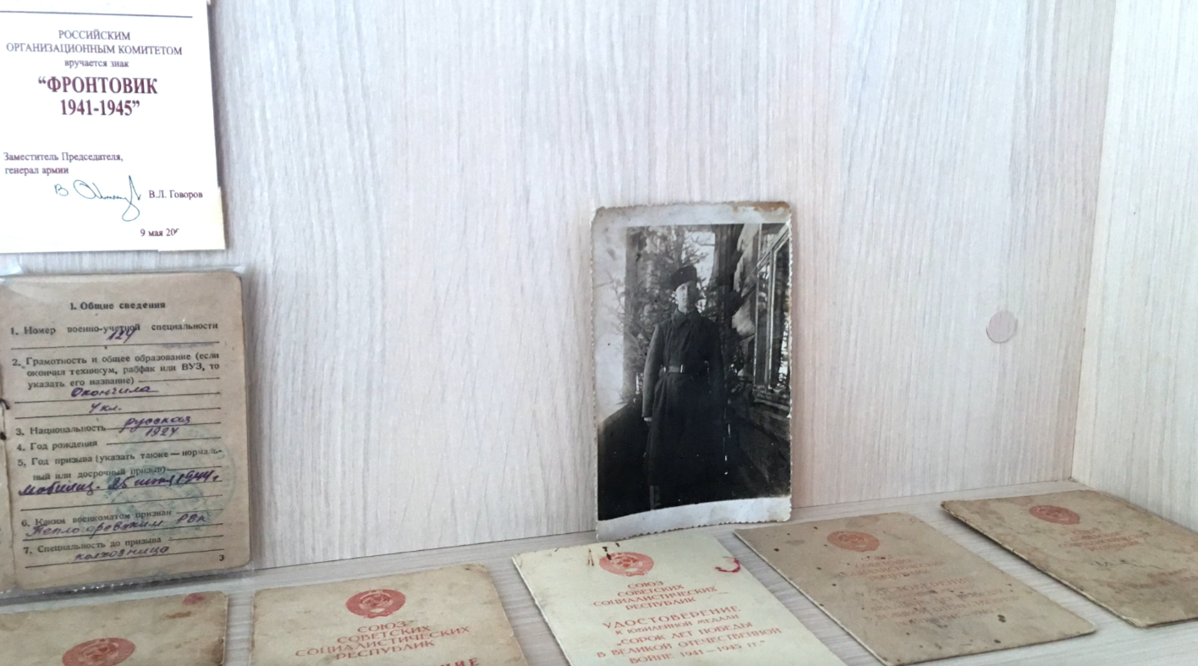
Выставка «Мы этой памяти верны»
Фотографии военных лет, удостоверения к медалям и орденам
В благодарность всем, кто вынес ужасы войны и сберег нашу Родину!
В данной витрине хранятся фронтовые фотографии земляков, жителей Тёпло-Огарёвского района, участников Великой Отечественной войны.
Ордена и медали наших земляков – итог фронтовых будней.
Здесь же представлены оригиналы военных документов: удостоверения к медалям и орденам, военные билеты, наградные листы.

Slide 14
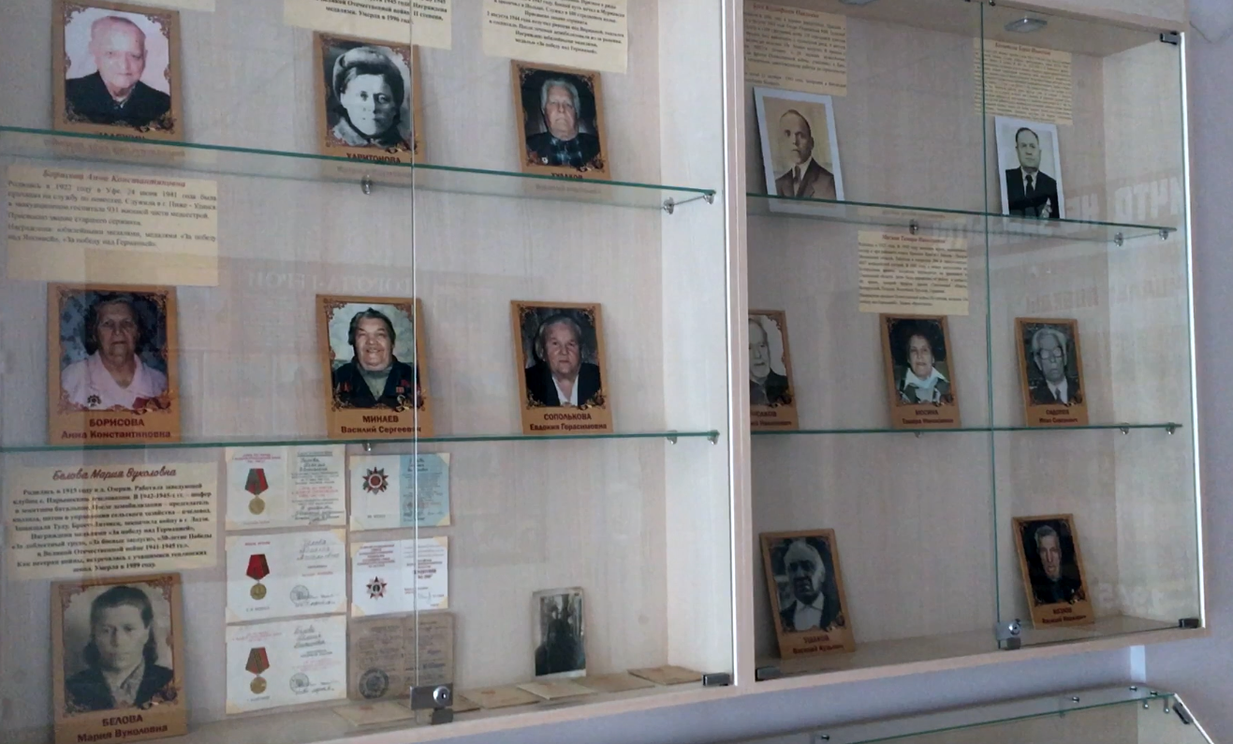
Выставка «Мы этой памяти верны»
Солдаты великой Победы
В этом разделе представлены фотографии наших земляков – участников ВОВ и тружеников тыла.
О каждом ветеране имеются сведения, которые повествуют нам о их жизни, о их подвигах.
В период войны из нашего района было призвано 4828 человек не вернулся 4041, из них погибли 1407 человек, пропали без вести 2265, погибли в плену - 45, умерли от ран и болезней 324 человека...

Slide 15
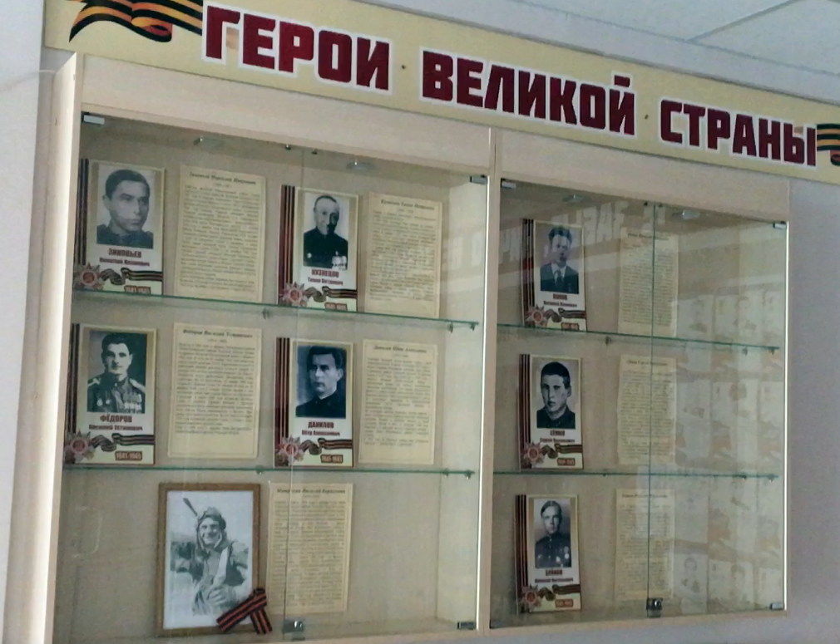
Выставка «Мы этой памяти верны»
Герои великой страны
Семь Героев Советского Союза, уроженцев Тепло-Огаревского района и семь подвигов в истории Великой войны представлены в этом разделе.
Герой Советского Союза — высшая степень отличия в СССР, которой удостаивали за совершение подвига или выдающихся заслуг во время боевых действий.
За время войны семь тёпло-огарёвцев удостоены этого высокого звания.
Мы преклоняем головы перед мужеством и выдержкой этих людей. Великий подвиг каждого, чья судьба сопричастна с грозными годами Великой Отечественной войны, будет вечно жить в наших сердцах...

Slide 16
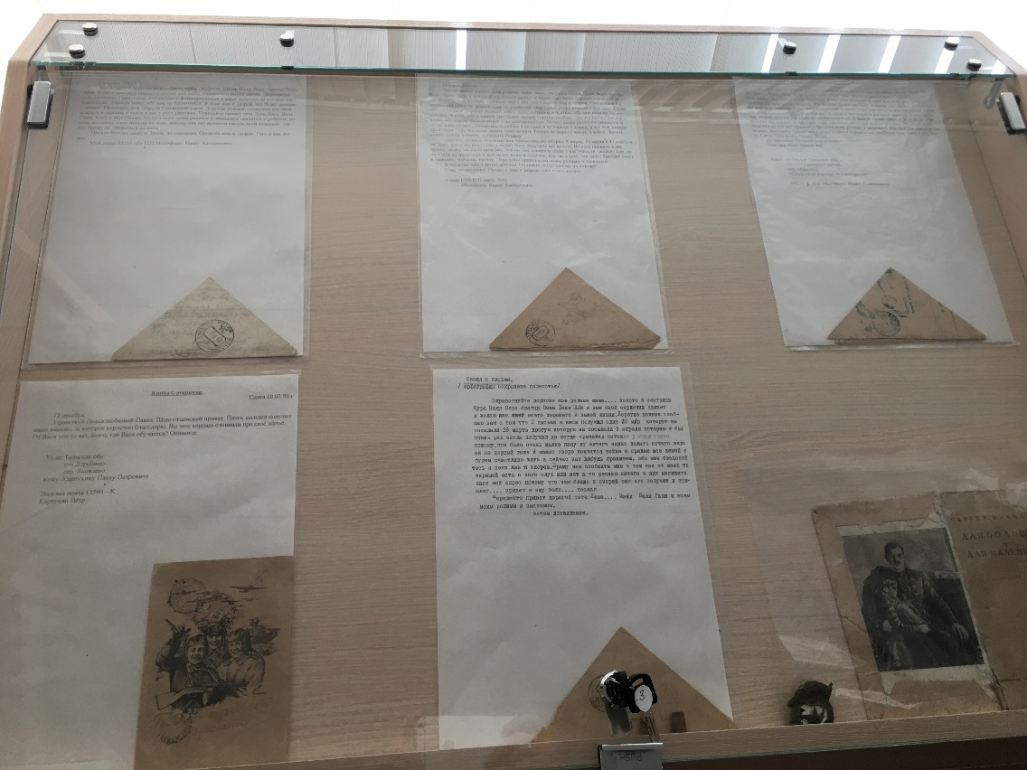
Выставка «Мы этой памяти верны»
Военные письма
Солдатские письма… Пожелтевшие от времени треугольники со штемпелями полевой почты…
Письма с фронта... Они хранятся во многих семьях, в архивах, в музеях. Их берешь в руки так бережно, словно дорогой и хрупкий предмет.
Здесь хранятся письма с фронта... Документы, над которыми не властно время. Их писали в зной и в стужу натруженные руки солдат, не выпускавшие оружия. Это солдатские письма наших земляков, участников Великой Отечественной войны.
Пожелтевшие от времени листки, заполненные порой карандашом, неровным почерком. Строчки почти выцвели, а фронтовой конверт с пометкой «Воинское» по-прежнему призывает: «За Родину, за мать, детей!»

